Slide 1
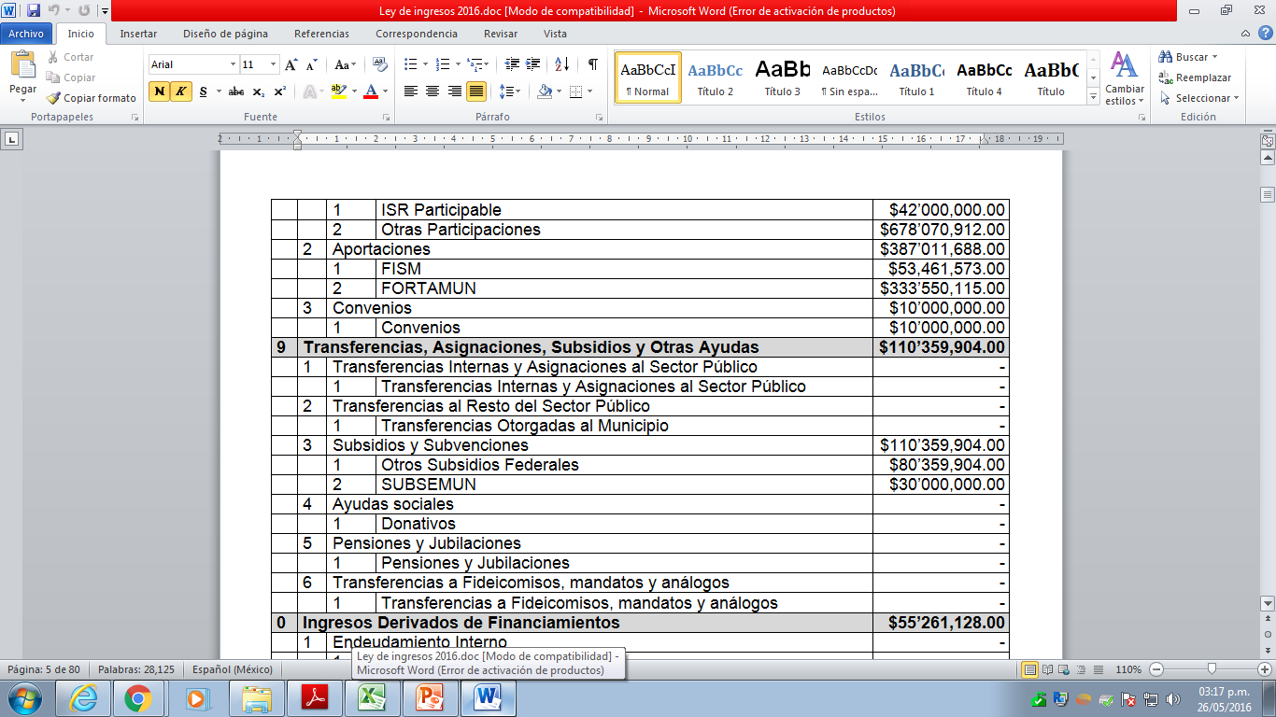
Índice de Información Presupuestal Municipal 2016
22.- Desglosé de la Ley de Ingresos por total de ingreso por concepto de convenios, disponible en la Pagina de gobierno Municipal www.torreon.gob.mx

